Slide 1
פרק י
(פסוקים א-ה)
יאיר
תולע

Slide 2

תּוֹלָע = שם שהיה כנראה נפוץ בשבט יששכר.
השם "תולע" הראשון היה אחד מבני יששכר, והבכור שבהם:
כנאמר בתורה: "וּבְנֵי יִשָׂשכָר תּוֹלָע וּפֻוָּה וְיוֹב וְשִׁמְרוֹן" (בראשית מג)
פרק י
ייחוסו, מוצאו, שבטו | מקום מושבו | שנות שפיטתו | מותו וקבורתו
תּוֹלָע בֶּן-פּוּאָה בֶּן-דּוֹדוֹ אִישׁ-יִשָּׂשכָר | שָׁמִיר בְּהַר-אֶפְרָיִם | 23 שָׁנָה | וַיָּמָת, וַיִּקָּבֵר בְּשָׁמִיר
תּוֹלָע

Slide 3

פרק י
תּוֹלָע

Slide 4



פרק י
לשון נופל על לשון
יאיר - עיירים - עירים
ייחוסו, מוצאו, | מקום מושבו | מה היה לו ? | שנות שפיטתו | מותו וקבורתו
וַיָּקָם אַחֲרָיו (אחרי תולע) יָאִיר-הַגִּלְעָדִי | --- (כנראה גלעד) | 30 בָּנִים רֹכְבִים עַל 30 עֲיָרִים (עיר =חמור זכר, רכיבה עליו מסמלת מעמד גבוה) וּ- 30 עֲיָרִים (=ערים) לָהֶם לָהֶם יִקְרְאוּ חַוֹּת-יָאִיר עַד הַיּוֹם-הַזֶּה אֲשֶׁר בְּאֶרֶץ-הַגִּלְעָד |  | מת ונקבר ב"קמון" (צפון הגלעד)
יָאִיר

Slide 5
יָאִיר
הַגִּלְעָדִי

Slide 6
ההתדרדרות הרוחנית (ו')
בני ישראל עובדים הרבה מאד סוגים של עבודה זרה.
בני ישראל עוזבים את ה'.

Slide 7
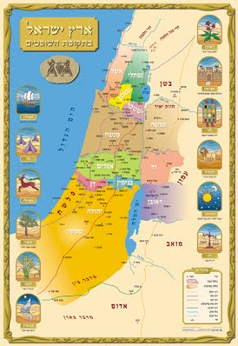

ההחמרה בעונש (ז'-ט')
1. וַיִּמְכְּרֵם, בְּיַד-פְּלִשְׁתִּים, וּבְיַד, בְּנֵי עַמּוֹן – שני משעבדים משני צדי הארץ.
2. וַיִּרְעֲצוּ וַיְרֹצְצוּ אֶת-בְּנֵי יִשְׂרָאֵל, בַּשָּׁנָה הַהִיא - רצה לומר, מיד בשנה שמת יאיר התחילו לרעוץ ולרוצץ את ישראל, ושמנה עשרה שנה התמיד הדבר, ורצה לומר, לא היה בהדרגה, כי אם בפעם אחת, ולא כדרך שאר המשעבדים. (מצודות דוד פסוק ח)

Slide 8
חזרה בתשובה (י'-ט"ז)
תשובה בפה
וַיִּזְעֲקוּ בְּנֵי יִשְׂרָאֵל, אֶל-ה' לֵאמֹר: חָטָאנוּ לָךְ--וְכִי עָזַבְנוּ אֶת-אֱלֹקינוּ, וַנַּעֲבֹד אֶת-הַבְּעָלִים.
וַיֹּאמֶר ה', אֶל-בְּנֵי יִשְׂרָאֵל: הֲלֹא מִמִּצְרַיִם וּמִן-הָאֱמֹרִי, וּמִן-בְּנֵי עַמּוֹן וּמִן-פְּלִשְׁתִּים. וְצִידוֹנִים וַעֲמָלֵק וּמָעוֹן, לָחֲצוּ אֶתְכֶם; וַתִּצְעֲקוּ אֵלַי, וָאוֹשִׁיעָה אֶתְכֶם מִיָּדָם. וְאַתֶּם עֲזַבְתֶּם אוֹתִי, וַתַּעַבְדוּ אֱלֹהִים אֲחֵרִים; לָכֵן לֹא-אוֹסִיף, לְהוֹשִׁיעַ אֶתְכֶם. לְכוּ, וְזַעֲקוּ אֶל-הָאֱלֹהִים, אֲשֶׁר בְּחַרְתֶּם, בָּם: הֵמָּה יוֹשִׁיעוּ לָכֶם, בְּעֵת צָרַתְכֶם.
וַיֹּאמְרוּ בְנֵי-יִשְׂרָאֵל אֶל-ה', חָטָאנוּ--עֲשֵׂה-אַתָּה לָנוּ, כְּכָל-הַטּוֹב בְּעֵינֶיךָ: אַךְ הַצִּילֵנוּ נָא, הַיּוֹם הַזֶּה.
תשובה במעשים
וַיָּסִירוּ אֶת-אֱלֹהֵי הַנֵּכָר, מִקִּרְבָּם, וַיַּעַבְדוּ, אֶת-ה';

Slide 9
"ותקצר נפשו בעמל ישראל" (ט"ז)
רד"ק פרק י, ט"ז:
והחכם הגדול רבי משה בר מימון ז"ל פירש:
...ופירש ותקצר נפשו - וחדל רצונו מלהגדיל עמל ישראל כי בתחילה כשעשו הרע בעיניו היה חפצו בעמלם ובצרתם וכשקרה להם מה שקרה צרות רבות ורעות ונכנעו ושבו אל ה' ויעבדוהו, רחם עליהם וחדל רצונו מלהגדיל עוד עמלם.
רלב"ג, שם:
(טז) והנה קצר רצון השם יתברך מהושיע אותם תשועה שלימה, כמו הענין בתשועות הקודמות, בסבת עמל ישראל.

Slide 10
"ותקצר נפשו בעמל ישראל" (סיכום)
 | רד"ק בשם הרמב"ם | הרלב"ג
ותקצר | חדל/ הפסיק | קצר / המעיט
נפשו | ברצונו | רצונו (לישועה גמורה)
ב | את | בגלל
עמל ישראל | העונש של ישראל/ הצרות של ישראל. | החטא של ישראל

Slide 11
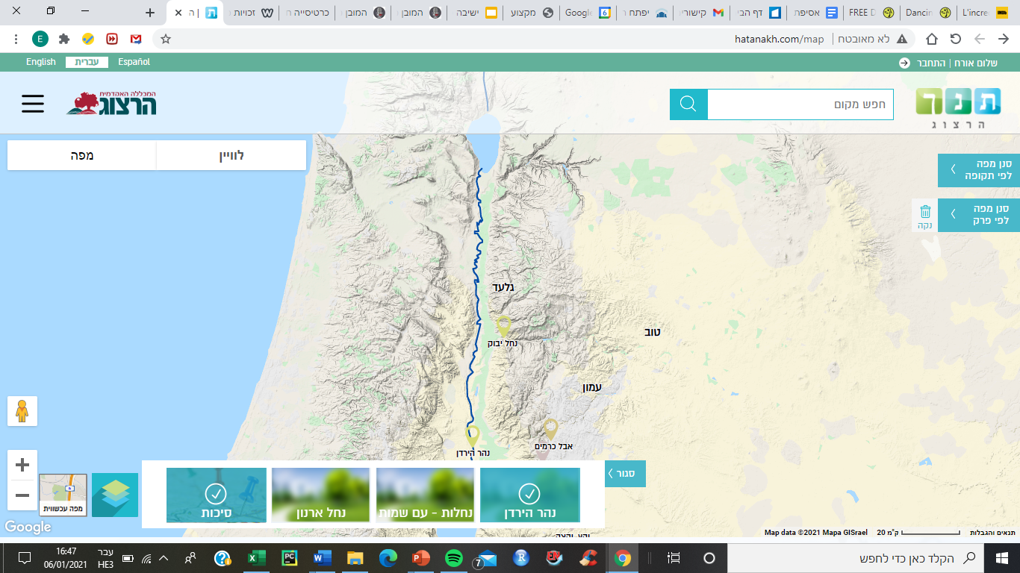
וַיִּצָּעֲקוּ בְּנֵי-עַמּוֹן, וַיַּחֲנוּ בַּגִּלְעָד.
וַיֵּאָסְפוּ בְּנֵי-יִשְׂרָאֵל וַיַּחֲנוּ בַּמִּצְפָּה.
וַיֹּאמְרוּ הָעָם שָׂרֵי-גִלְעָד
, אִישׁ אֶל רֵעֵהוּ:
מִי הָאִישׁ אֲשֶׁר יָחֵל לְהִלָּחֵם
בִּבְנֵי-עַמּוֹן:
יִהְיֶה לְרֹאשׁ לְכֹל יֹשְׁבֵי-גִלְעָד!

